Slide 1

ENERJİ TASARRUFU

Slide 2
ENERJİ TASARRUFU NEDİR?
Enerji tasarrufu, üretimde, konforumuzda ve iş gücümüzde her hangi bir azalma olmadan enerjiyi verimli kullanmak ve israf etmemektir.

Slide 3
Enerji tasarrufu, enerji ihtiyacının azaltılması veya kısıtlanması şeklinde düşünülmemelidir.

Slide 4

ENERJİYİ NİÇİN VERİMLİ KULLANMALIYIZ?
Çünkü, doğal kaynaklar hızla tükenmekte ve çevre kirliliği artmaktadır.

Slide 5
AYDINLATMADA ENERJİ TASARRUF NOKTALARI

Slide 6


EVDE AYDINLATMA
Eğer evimizde kompakt fluoresan (beyaz renkli) ampuller kullanırsak aydınlatmada enerji tasarrufumuz %80 lere ulaşabilir.

Slide 7



EVDE AYDINLATMA
Dikkat edilmesi gereken hususlar:
- Dekoratif amaçlı kullanılan avize türü aydınlatma araçları akkor lambalarla (sarı renkli ) çalışır ve çok enerji harcar.

Slide 8
EVDE AYDINLATMA
Dikkat edilmesi gereken hususlar:
- Duvarların açık renklere boyanması aydınlatma oranını artırır.
- Lambalar temiz tutulmalı, tozlanan lambalar silinmelidir.

Slide 9

ELEKTRİKLİ EV ALETLERİ
Elektrikli ev aletleri düzgün kullanılabilirse yüksek oranda enerji tasarrufu sağlanabilir.
- Buzdolaplarınızı sobalardan veya kalorifer peteklerinden uzak tutun.

Slide 10


ELEKTRİKLİ EV ALETLERİ
- Televizyon VCD veya uydu alıcı gibi uykuda bekleme (kumandadan kapanma) özelliği bulunan cihazların fişi çekilmelidir. Elektronik cihazlar kumandadan kapatılsa da normal miktarın %5 i kadar elektrik enerjisi harcar.

Slide 11
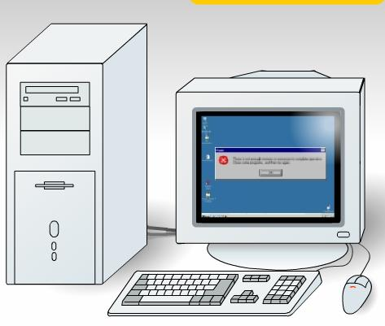

Bilgisayar
Kullanımı!
Bilgisayarlar hiç bir işlem yapılmadığı "bekleme" konumunda da 27 watt gibi oldukça yüksek sayılabilecek bir miktarda elektrik tüketirler.
Bilgisayar kapatıldığında bile gücü sıfırlanmayıp 5 watt civarında bir elektrik tüketir.
Dolayısıyla, bilgisayarın hiç elektrik tüketmediğinden emin olmak için fişini prizden çekmeliyiz.

Slide 12
Elektriği gereksiz yere kullanırsak!
Bilgisayar Kullanamayız…

Slide 13
YAKIT TASARRUFU
Enerji tüketimimizin %82 si ısıtma için kullanılmaktadır. Isı yalıtım önlemlerinin alınması ile bu kayıplar azaltılabilir.
Binaların yalıtımı ile %25 den %50 ye varan yakıt tasarrufu sağlanması mümkündür.

Slide 14
ÜZGÜN BİR AİLE
Bu yalıtımsız evde oturan aile kış aylarında daha fazla yakıt kullandıkları için endişeliler.

Slide 15
MUTLU BİR AİLE
Bu yalıtımlı evde oturan aile kış aylarında daha az yakıt kullandıkları için mutlular.

Slide 16
NEDEN BİZ DE MUTLU
BİR AİLE OLMAYALIM?

Slide 17

NELER YAPMALIYIZ?

Slide 18
GEREĞİNDEN FAZLA KAĞIT TÜKETMEMELİYİZ

Slide 19
GEREKSİZ IŞIKLARI
SÖNDÜRMELİYİZ…

Slide 20


Slide 21
GEREĞİNDEN FAZLA SU TÜKETİRSEK...

Slide 22

AĞAÇLAR KURUR...

Slide 23

VE ÇÖL OLUR...

Slide 24
BU GÜZEL ÜLKEMİZ

Slide 25

ÇÖL OLMASIN!

